Slide 1

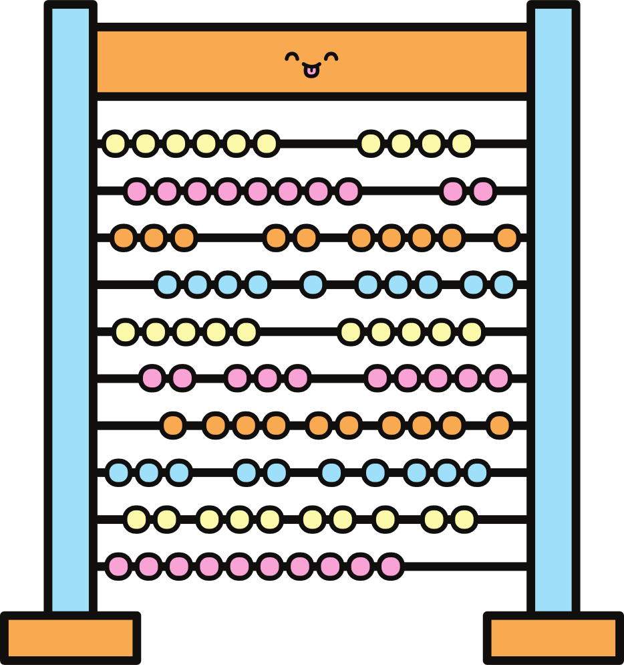
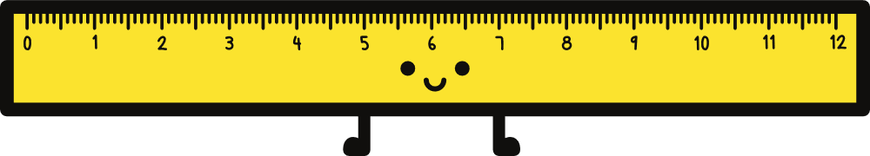
4
6
5
رياضيّات عَبر ألـ
2
0
meet
معلمات ومعلمين، أهلًا بكم، في عارضة الشرائح التي أمامكم عدّة نشاطات ملائمة لدرس قصير بموضوع النسبة المئوية.
يمكن الاستعانة بها في الدروس التزامنية (وأيضا كمهام قصيرة في الدروس داخل الصف).
النشاطات تلائم تلاميذ الصّف السادس.
للتوسّع في الموضوع ولنشاطات أخرى، يمكنكم إيجادها في الموقع – وحدات تعليمية محوسبة في الفضاء التربوي
(ביחידות הוראה מתוקשבות במרחב הפדגוגי).
1
3
النسبة المئويّة
الصّف السّادس
8
7
9

Slide 2
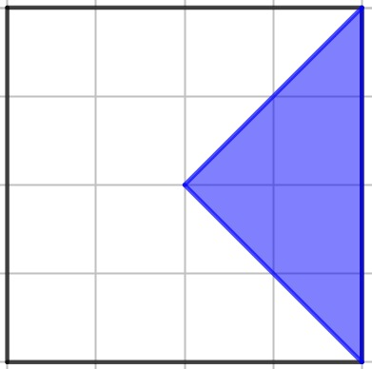
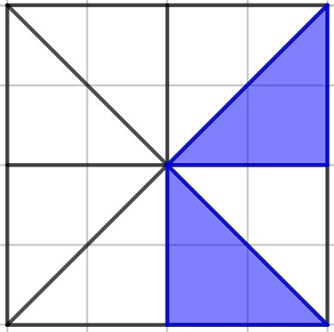
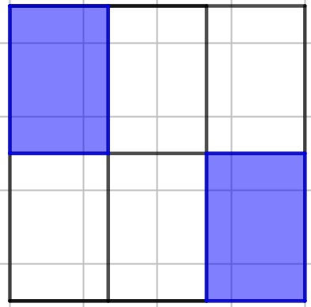
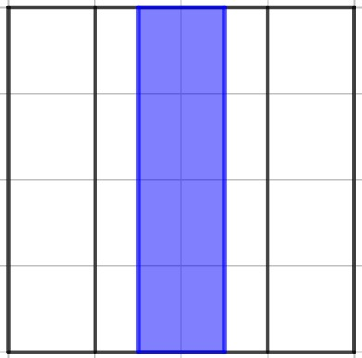
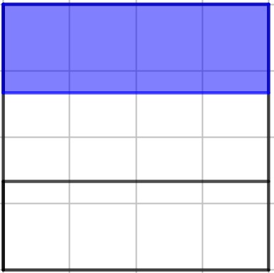
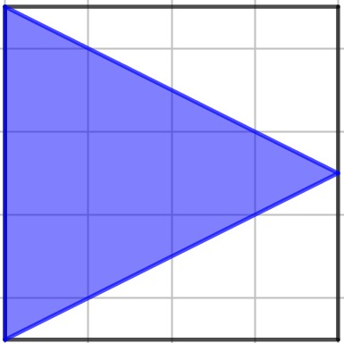
ما الجُزء المُلوّن مِن المربّع؟
أ - 50%
ب – أكثَر مِن 25% وأقَل مِن 50%
ج – 25%

Slide 3
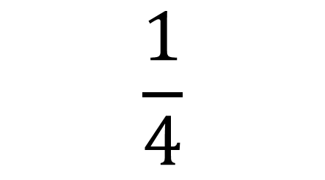
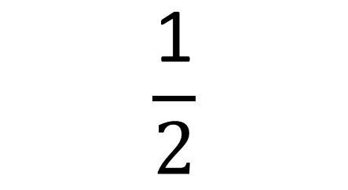
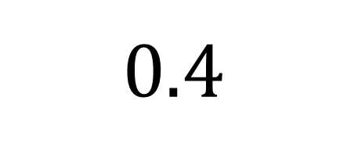
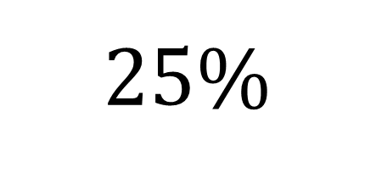
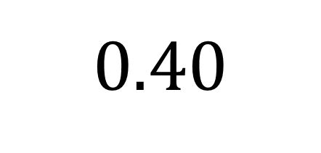
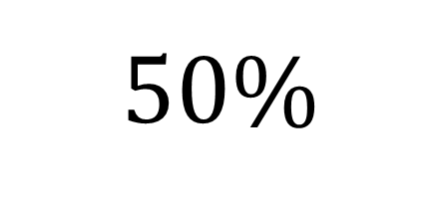
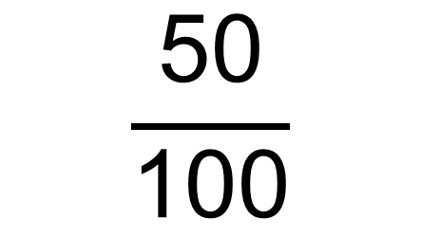
أمامكُم مُستطيل كَبير مُقسّم لـِ 4 مُستطيلات مُتطابِقة.
جُزء مِن المُستطيل الكَبير مُلوّن بالأزرق.
انقروا على كلّ عَدد يَصف الجُزء المُلوّن مِن الصّحيح.
إنْ صَدقتُم، سيُلوَّن العَدد باللون الأزرَق.
$$\frac{\text{1}}{2}$$
0.5
$$25\%$$
$$0.40$$
$$50\%$$
$$0.4$$
$$\frac{1}{4}$$
$$\frac{\text{50}}{\text{100}}$$
0.50
מתוך: יחידת הוראה מתוקשבת- כיתה ו'- אחוזים שיעור 1

Slide 4
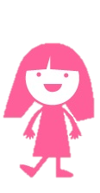






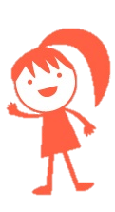
رَسمت سَمر 10 أولاد (بَنين وَبَنات) على وَرقَة رَسم.
تَمعّنوا في رَسمَة سَمر وَأكمِلوا الجُمل.
لِلفَحص، انقُروا على الدّائرة المُلوّنة.
الأولاد ألـ 10 المَرسومون يُشكّلون %_____.
100
10
%_____ مِن جَميع الأولاد المَرسومين لونَهم أصفَر.
40
%_____ مِن الأولاد المَرسومين هُم بَنات.
20
%_____ مِن الأولاد المَرسومين يَقفون على أيديهم.
30
لـِ %_____ مِن الأولاد يوجَد قَميصًا مُخطّطًا.
المصدر: وحدة تعليمية محوسبة_الصف السادس_النسبة المئوية_الدرس الرابع

Slide 5
حِلّوا الأحجيَة واكتَشفوا الإجابَة المُختَبئة داخِل المُغلّف.
حضّروا في الدكّان 100 باقَة وُرود.
%10 مِن الباقات لونها أبيض.
كمَ باقة وُرود بَيضاء حَضّروا
في الدكّان؟
10 باقات ورود
بيضاء
انقروا للاستمرار.
انقروا هنا لتفتحوا المغلّف.
المصدر: وحدة تعليمية محوسبة_الصف السادس_النسبة المئوية_الدرس الرابع

Slide 6
حِلّوا الأحجيَة واكتَشفوا الإجابة المُختَبئة داخل المُغلّف.
حَضّروا في الدكّان 200 باقة مِن الأزهار البريّة. %10 مِن الباقات تِتكوّن مِن أزهار لونها أحمَر.
كَم باقة أزهار حَمراء
حَضّروا في
الدكّان؟
20 باقة أزهار
بريّة حمراء.
انقروا للاستمرار.
انقروا هنا لتفتحوا المغلّف.
المصدر: وحدة تعليمية محوسبة_الصف السادس_النسبة المئوية_الدرس الرابع

Slide 7
حِلّوا الأحجيَة واكتَشفوا الإجابة المُختَبئة داخل المُغلّف.
يوجد في الدكّان 50 زَهرة سَحلَب.
10% مِن زَهرات السَحلَب لونها زهريّ.
كَم زَهرة سَحلَب لونها
زهريّ يوجَد
في الدكّان؟
يوجد في الدكّان 5 زهرات سَحلب باللون
الزهريّ.
انقروا للاستمرار.
انقروا هنا لتفتحوا المغلّف.
المصدر: وحدة تعليمية محوسبة_الصف السادس_النسبة المئوية_الدرس الرابع

Slide 8
حِلّوا الأحجيَة واكتَشفوا الإجابة المُختَبئة داخل المُغلّف.
حَضّروا في الدكّان 150 باقة أزهار.
10% مِنها وُضِعَت في مزهريات مِن الزُجاج.
كَم باقَة أزهار وَضعوا في
مَزهريات مِن الزُجاج؟
15 باقة وُضعَت في مزهريّات
من الزجاج.
انقروا هنا لتفتحوا المغلّف.

Slide 9

أمامكُم مُستطيل يَتكوّن مِن مُربّعات مُتطابقة. جُزء مِن المُربّعات مُلوّن بِاللون البرُتقالي.
كَم مُربّع إضافي يَجب تَلوينه بِاللون البرُتقالي كي تَكون %80 مِن مَساحة المُستطيل مُلوّنة بِاللون البرُتقالي؟

Slide 10
قال جَمال: "لِغاية اليوم، تمكَّنتُ أنْ أقرأ فقط %35 مِن الكِتاب."
قالت له سَماح: "أنا أقرأ نَفس الكِتاب الذي تَقرأه، وَلِغاية اليَوم تَمكَّنتُ أنْ أقرأ أكثَر مِنكَ بِثلاث مَرّات مِن الكِتاب".
لماذا ادّعاء سَماح ليس مُمكِنًا؟
اشرَحوا إجابَتكُم.

